Slide 1
Тема: «Группы смерти» как деструктивная субкультура
Докладчик:
Муслумов Р.Р.

Slide 2
План
Особенности деструктивной субкультуры «группы смерти».
Признаки вовлеченности подростка в субкультуру «групп смерти».
Рекомендации по действиям при выявлении проявлений субкультуры «группы смерти».

Slide 3
1. Особенности деструктивной субкультуры «группы смерти»

Slide 4
«Группы смерти»
— общее название виртуальных сообществ, в которых под видом выполнения заданий в форме игры их администраторы направляли детей и подростков к совершению самоубийств

Slide 5
«Мы тестируем возможности использования искусственного интеллекта для поиска шаблонов в сообщениях, которые были написаны перед попыткой суицида, и облегчения идентификации подобных сообщений»
https://gordonua.com/news/worldnews/cukerberg-my-zapuskaem-novye-instrumenty-chtoby-pomoch-lyudyam-kotorye-mogut-dumat-o-samoubiystve-176358.html

Slide 6
Статистика
800 000 в год в мире погибает от суицида (ВОЗ, 2019). 5 лет назад было около 1 млн (каждые 40 секунд)
Среди подростков - 3 причина по распространённости (после ДТП и межличностное насилие)
5% лиц с суицидальными тенденциями обращаются к врачу-психиатру или психотерапевту
30% лиц, совершивших суицид или суицидальную попытку, в течение предшествующего месяца обращались к врачам и/или психологам, но не получили адекватной помощи (Б.С. Положий и др., 2014)
Каждый год около 700 несовершеннолетних совершают суицид в России (Жаров А. рук-ль Роскомнадзора)

Slide 8
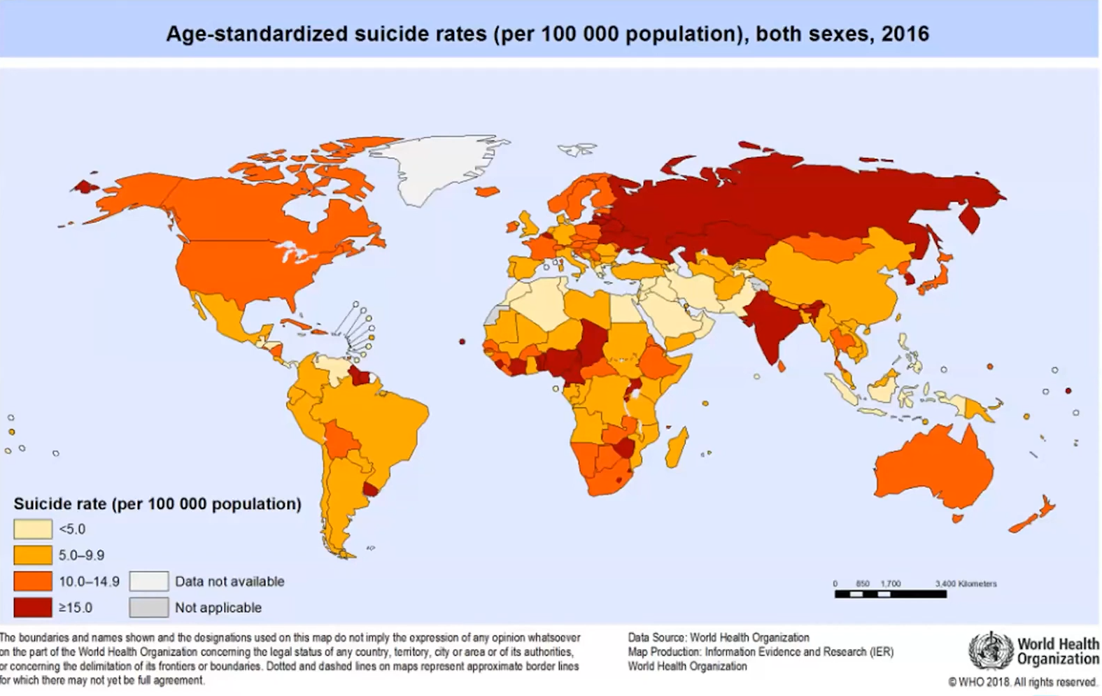

Slide 9
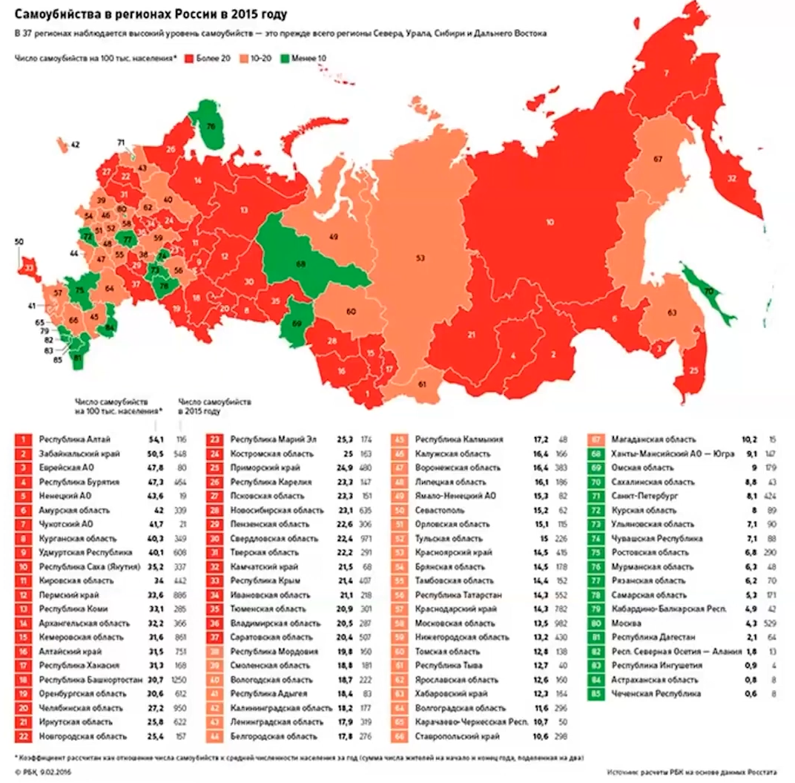
2 место - в 1990-х
14 место в 2013
30 место в 2016
В 2020 - 2 место?

Slide 10
Суицидальное поведение
- любые внутренние и внешние формы психических актов направляемые на лишение себя жизни
Внутреннее - суицидальные мысли, представления, переживания, замыслы и намерения
Пассивные суицидальные мысли характеризуются представлениями, фантазиями на тему своей смерти без активной проработки планов действий
Суицидальные замыслы – это активная тенденция к самоубийству, глубина которой нарастает параллельно степени разработки плана ее реализации, т.е. человеком продумывается способ суицида, время и место его совершения.
Суицидальные намерения – непосредственное побуждение к суицидальным действиям и принятие решения о самоубийстве. Замысел решения

Slide 11
1 ступень
2 ступень
3 ступень
Суицидальные намерения - присоединение волевого компонента - можно увидеть внешне
Суицидальные замыслы - продумывание планов, времени, места самоубийства
Пассивный - фантазии на тему смерти, но не на тему лишения себя жизни

Slide 12
Закономерности
Соотношение попыток и смертей у подростков — 50 : 1.
Соотношение суицидальных попыток девочек и мальчиков — 2,5 : 1
Среди демонстративных попыток это соотношение составляет 4,3 : 1
До 19 лет среди суицидентов больше девочек

Slide 13
Во Франции 19-летняя жительница города Арпажон покончила с собой во время трансляции в приложении Periscope. Девушка бросилась под поезд на железнодорожной станции Игли (Égly) в 40 километрах от Парижа.

Slide 14
Мы сбежали из дома из-за плохих отношений с родителями. Теперь нас нашли менты, - рассказывает Катя и транслирует пользователям соцсетей все то, что ее окружает. - Там вон бобик их стоит расстрелянный. У нас есть оружие. Ничего, не волнуйтесь, вам ничего от этого не будет, от того, что вы смотрите трансляцию. А вот нам будет…
Всем большое спасибо за поддержку, за время, проведенное с нами. Будем скучать безумно. Любим. Прощайте,
https://www.pskov.kp.ru/daily/26606/3623389/

Slide 15
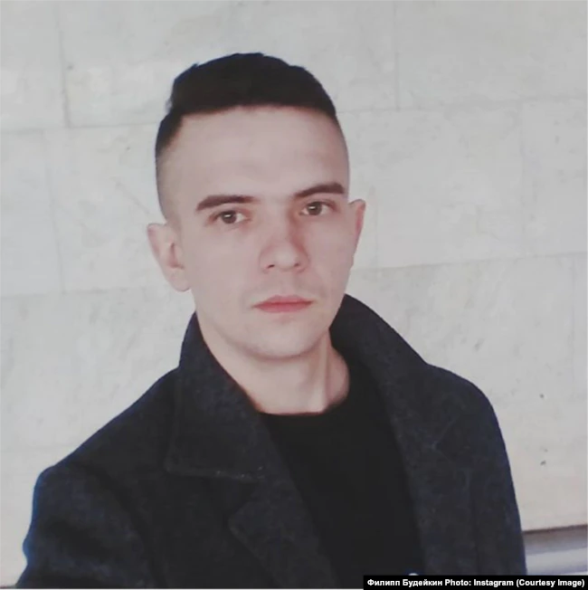
«Есть люди, а есть биомусор. Это те, кто не представляет никакой ценности для общества и несёт обществу только вред. Я чистил наше общество от таких людей. Началось в 2013 году. Тогда я создал «F57». Просто создал, посмотреть, что будет. Позаливал туда шок-контента, это начало привлекать людей. Идею обдумывал на протяжении пяти лет. Можно сказать, готовился. Я продумывал концепцию проекта, конкретные уровни и этапы. Нужно было отделить нормальных от биомусора»

Slide 16
2. Признаки вовлеченности подростка в субкультуру «групп смерти»

Slide 17
Признаки «групп смерти»
В «группах смерти» формируется т.н. «культ личности» администратора, являющегося непререкаемым авторитетом для других членов сообщества, полностью ему преданных. Он служит источником новой информации, преподносимой в суггестивном ключе и требующей ее безусловного принятия и полного подчинения (выполнение «заданий» в игре).
Характерной чертой является применение администраторами «групп смерти» манипулятивных методик убеждения и контроля, направленных на «реформирование мышления».
Также ими активно используются специальные способы повышения внушаемости: прерывистый сон (понуждение к ночным конференциям), что вызывает сонливость, утомление, неустойчивость настроения, нарушение сна); стимуляция ощущения безвыходности положения, физического истощения (отказ от еды), употребления алкоголя либо побуждение к употреблению кофе и энергетиков, что способствует эмоциональному возбуждению; создание дефицита времени для принятия решения.
Корректировка информационного потока «жертвы», выражающееся в побуждении к присоединению к группам, содержащим шоковый, деструктивный контент. Информация для обсуждения и оценки подается и регулируется администратором, дозируется (сообщается только часть сведений, в результате чего картина реальности искажается в нужную сторону). Смешивание истинных фактов со всевозможными предположениями, допущениями, гипотезами, слухами (т.н. «ядовитый сендвич»).
Стимулирование у «жертвы» зависимости от группы, страха перед выходом из нее.

Slide 18
Признаки «групп смерти»
Контроль среды, включающий контроль общения с внешним и внутренним миром (т.н. «внутренний диалог»), что приводит к потере личной свободы и слиянию с контролирующей его группой до такой степени, что проникшие в его сознание групповые представления постепенно начинают управлять его внутренним диалогом.
Мистическое манипулирование - стимуляция поведения, запрограммированного группой и идеологическим руководителем. Член группы не понимает, что проявления определенного типа поведения и чувств (новая мировоззренческая концепция) не появились спонтанно (мистически), а были внешне индуцированы, начинает осознавать себя участником авангарда для достижения какой-то «высокой цели».
Невыполнимые стандарты поведения, способствующие созданию атмосферы вины перед окружающими и стыда. Независимо от того, какие усилия прикладывает человек, он всегда терпит неудачу. В случае с «группами смерти» это задания, вызывающие когнитивный диссонанс, чувство неловкости, стыда и, как следствие, внушаемость.
Непременное условие нахождения в «группе смерти» - культ личной исповеди, ведущий к разрушению границ личности.
Акцентируется внимание на «несправедливости» общества, жизни, бесперспективности, одиночестве вне группы, стимуляция желания «отомстить» своей смертью.
Символизм групп смерти, возникший на их почве фольклор, сленг, интернет-мемы, музыка и иные субкультурные атрибуты может использоваться как подростками, склонными к суициду для эскалирования этих склонностей, так и лицами, выдающими себя за руководителей/представителей групп смерти с целью доведения до самоубийства.

Slide 19
На что родителю обратить внимание
Прислушайтесь к разговорам подростка, возможно, он часто говорит о смерти, синих китах и других подобных вещах, а также часто рисует их.
Ребенок будет выглядеть постоянно уставшим, даже если идет спать рано. Родители должны обязательно проверить спит ли он рано утром, ориентируясь на основное время этой игры – четыре часа утра.
Признаки «игры» можно найти на страничке ребенка в социальной сети. Для этого необходимо просмотреть сообщества, в которых состоит ребенок. Если такая информация является скрытой, то это должно насторожить.
Осмотрите тело подростка, возможно на нем есть необъяснимые повреждения и самое главное – рисунок в виде кита.

Slide 20
Отличительные черты культа самоубийства
Идеология обесценивания жизни, пропаганда бессмысленности человеческого существования, девальвация таких ценностей, как любовь, дружба, семья.
Отличительная символика, в качестве которой используется образ кита (эксплуатируются факты гибели китов, выбрасывающихся на берег) и знак, в котором прорисованы слова «ОНО» и «АД».
Сленг: «выпиливаться» — совершать самоубийство; «самовыпил» — суицид; «шаверма» —части трупа; «вскрываться» — резать вены; «кит» — самоубийца или участник соответствующей «игры» и т.п.
Аудиоряд: песни групп «Найти выход», «Vspak», «Nedoemo», «Nedonebo», «Старательно рефлексирую» и др. Видеоряд: документальные кадры падений с высоты, разрезания вен, процесса повешения, бросков под движущийся транспорт либо использование художественных фильмов («Зал самоубийц», «Общество мертвых поэтов», «Чат», «Девственницы-самоубийцы», «13 дней до моего самоубийства» и др.)
Мазалова А.Н. Об ответственности за склонение к самоубийству через социальные сети // Наука, образование, общество: тенденции и перспективы развития. Сборник материалов VII Международной научно – практической конференции. 2017. С. 424 – 425.

Slide 21
Способы принуждения к суициду
Прямые внушения - «прыгай» и т.п., «сделай», «выполни» задания в игре и пр. прямые указания и предписания администратора группы (например, как вести себя в той или иной ситуации).
2. Косвенные внушения: последовательность принятия (внутреннее «да» на слова оператора несколько раз), подразумеваемое указание (когда счетчик закончится - произойдет нечто важное), встроенные в текст внушения и др., а также рассказы и обсуждения суицидов и смертей других людей, специально подобранный шок контент - суицидальный контент

Slide 22
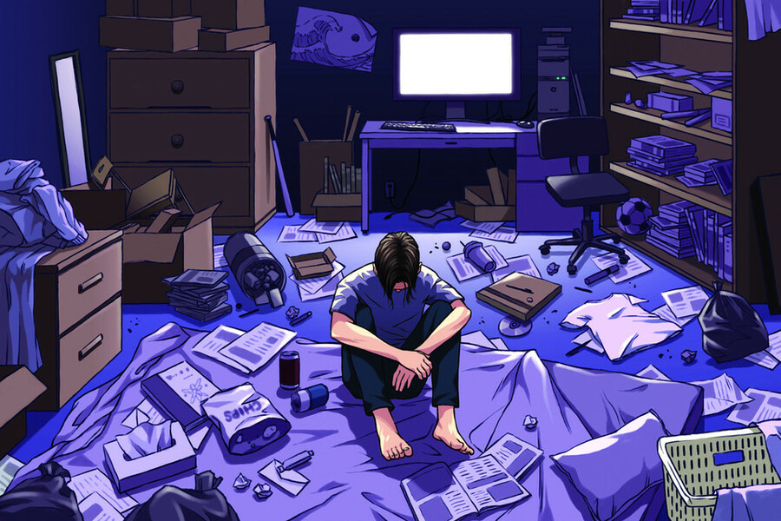
Хикикомори
«нахождение в уединении»; альтернативное написание: 引き籠もり, 引き篭もり, 引き籠り), или, в просторечии, хикки — японский термин, обозначающий людей, отказывающихся от социальной жизни и зачастую стремящихся к крайней степени социальной изоляции и уединения вследствие разных личных и социальных факторов.

Slide 23
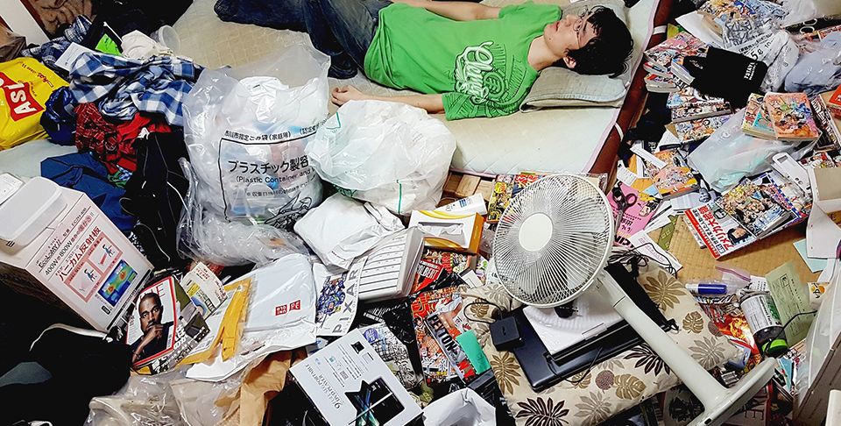
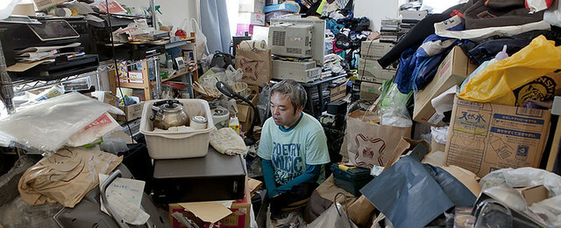
Первые хикикомори появились в 1970-х годах. В 1990-х годах типичному хикикомори был 21 год, а спустя двадцать лет их средний возраст составляет 32 года. По данным отчета правительства Японии в четырех стенах, не имея никакой работы, проводят время до 10 процентов трудоспособного населения

Slide 24
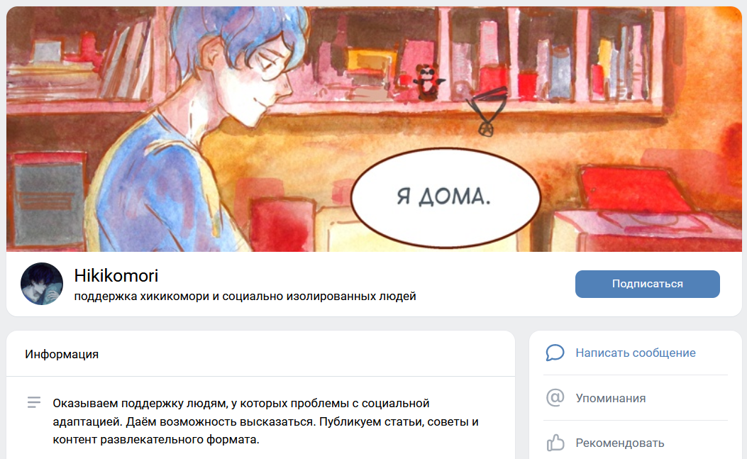
https://vk.com/hikkikomorii

Slide 26
Этапы склонения
Возбуждение любопытства к тематике с использованием специфического «запретного» контента.
Сбор информации о подписчиках, их родных, близких, окружении. Начало индивидуальной психологической обработки с использованием перечисленных методик для выбора конкретных «жертв».
Выслушивание проблем подростка (зачастую групповое) - необходимое внимание к его персоне.
Появление «проводника», «психолога», который демонстрирует «правильное направление», указывает путь к «истине», «счастью», зачастую даже «отговаривает» от суицида в целях формирования доверительной, устойчивой связи.
Приглашение в т.н. «круг избранных», где есть возможность познания истины, изменения себя, получения представления о своем месте в мире. Цель - отбор «игроков в смерть».
Начало «игры»: интеграция в группу, перечень усложняющихся заданий, появление новых персонажей «работающих» с игроком (как правило, более высокого уровня, нежели «вовлекатели» и «отсеиватели»), которые снижают критичность восприятия у играющих, реформируют мышление, меняя систему ценностей.
Продолжение «игры». Здесь используется массированное воздействие на сознание подростка, направленное на усугубление имеющихся или созданных проблем для подготовки к осуществлению желаемого поведения.
Кризис в «игре». Методы: углубление психологических проблем до степени «непереносимости» (адресная работа, вплоть до угроз и шантажа); разъяснение методов достижения «пути к истине»; предложение желаемого поведения, как безальтернативного выхода из ситуации; «активизация» поведения через задания, непосредственно связанные с самоубийством (выбор места, музыкального сопровождения, последних слов, таймера с обратным отсчетом) и др.; изучение и применение дыхательных и трансовых техник.
Завершение «игры». Активизация «триггера»

Slide 27
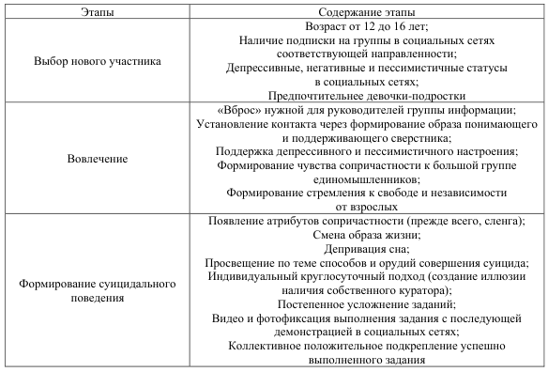

Slide 28
3. Рекомендации по действиям при выявлении проявлений субкультуры «группы смерти»

Slide 29
Ключевыми признаками, требующими особого внимания, являются:
Нарушение межличностных отношений: наличие проблем в семье - смерть близких, уход из семьи или развод родителей и др.; искусственное ограничение круга общения подростка, влекущее выделение в коллективе «одиночек», «изгоев»; конфликты со сверстниками, педагогами, близкими людьми; наличие психологических факторов, оказывающих давление на подростка; постоянное физическое и (или) психическое насилие.
Наличие эмоциональных нарушений.
О планируемом самоубийстве говорит приведение своих дел в порядок
Прощание - выражение благодарности различным людям за помощь в разное время жизни.
Оставление письменных обращений, указаний (в письмах, записках, дневнике), запись видеообращений, вербальные указания на планируемый суицид.

Slide 30
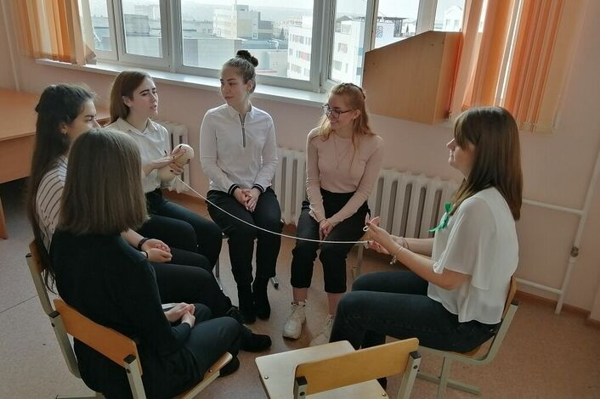
Убеждения о противодействию суицидам
Врачи, психологи, психиатры, специализирующиеся на суицидах, работающие в центрах суицида
Опытные психологи не специализирующиеся на суициде
Студенты-будущие психологи
Довбыш Дарья Вадимовна,
клинический психолог,
сотрудник центра суицида, 2020

Slide 31
Можно ли спровоцировать суицид обсуждая его?
66% - непрофильных специалистов
8% - студены старших курсов специализирующихся на суицидологии
0% - среди сотрудников кризисных центров

Slide 32
Как диагностировать?
Специалисты почти никогда не доверяют опросникам и тестам
Больше всего специалисты с опытом доверяют беседе
Специалисты без опыта отмечают анализ анамнеза и наличие предыдущих попыток

Slide 33
Важно ли лечение в стационаре суицидальных пациентов?
33% - непрофильных специалистов
45% - студентов
15% - специалистов по работе с суицидом

Slide 34
Самые популярные предшествующие события
Развод родителей
Болезнь и смерть близких родственников
Оскорбление

Slide 35
Словесные признаки:
подросток явно говорит о намерении покончить с собой: «Я решил уйти из жизни»; «Я не могу так дальше жить» и т. п.;
подросток намекает на совершение самоубийства: «Скоро от меня отдохнете»; «Тебе больше не придется обо мне волноваться»;
подросток много шутит по поводу самоубийства;
подросток проявляет нездоровый интерес к вопросам смерти.

Slide 36
Поведенческие признаки:
подросток раздает свои вещи, имеющие для него большую личную значимость;
подросток приводит в порядок бумаги, завершает начатые дела;
подросток улаживает конфликты, мирится с непримиримыми врагами;
у подростка и неряшливый вид, отсутствует желание ухаживать за собой;
подросток пропускает занятия в школе, не выполняет задания учителей, не проявляет интереса к привычным для него увлечениям;
подросток замкнут, избегает общения с одноклассниками, стремится к уединению;
подросток проявляет отстраненность от семьи и друзей;
подросток чрезмерно деятельный или, наоборот, безразличный к окружающему миру.

Slide 37
Ситуационные признаки:
подросток не имеет друзей или имеет только одного друга, из-за чего чувствует себя отверженным;
в семье подростка серьезный кризис (конфликты в отношениях с родителями или родителей друг с другом; развод родителей, алкоголизм);
подросток стал жертвой насилия - физического, сексуального или эмоционального;
подросток уже предпринимал раньше попытки самоубийства;
самоубийство совершил кто-то из родственников подростка;
подросток пережил смерть кого-то из близких.

Slide 38
Антисуицидальные факторы
Выраженная эмоциональная привязанность.
Родственные обязанности.
Чувство долга, понятие о чести.
Зависимость от обществен нот мнения (в том случае, если общественные нормы не допускают суицида).
Наличие планов, определяющих цель в жизни.
Внимание к собственному здоровью.
Представление о неиспользованных возможностях.
Наличие эстетических критериев мышления.
Экзистенциальное осмысление конфликта.
Религия

Slide 39
Принципы помощи
Доступность (знать где и когда)
Отреагирование (сначала выговориться, потом работа)
Направленность на суицидальные переживания (если аутоагрессивные намерения актуальны, необходимо убедить клиента отсрочить их реализацию). Важно без морализаторства
Директивное руководство возможно на начальных этапах
Усиление уверенности в себе
Обучение (поощрение более открытого проявления эмоций)
Отвлечение — поиск опоры
Воздействие на окружение

